Slide 1
DESIGN KENDALI LATERAL DAN LONGITUDINAL KENDARAAN GERAK MANDIRI MENGGUNAKAN ALGORITMA SUPERVISED LEARNING YANG DIMODIFIKASI
PROPOSAL DISERTASI S3
BY HASNAWIYA HASAN
D053201003
PROGRAM S3 TEKNIK ELEKTRO
FAKULTAS TEKNIK
UNIVERSITAS HASANUDDIN
The Power of PowerPoint | thepopp.com

Slide 2
Daftar Isi :)
1. Pendahuluan
  Latar Belakang
  Rumusan Masalah
  Tujuan Penelitian
  Manfaat Penelitian
  Batasan Masalah
2. Tinjauan Pusataka
Landasan Teori
  Pengenalan
  Pemodelan Kinematik/Dinamik
  Supervised Learning
Penelitian Terkait
State Of The Art
Kerangka Pikir Penelitian

Slide 3
Daftar Isi
3. Metode Penelitian
Tahapan Penelitian
Waktu Dan Lokasi Penelitian
Jenis Penelitian
  Perancangan Sistem
  Sumber Data
Instrumentasi Penelitian
Djadwal Penelitian
Daftar Pustaka

Slide 4

PENDAHULUAN
BAB 1

Slide 5
Latar Belakang
definisi
motion control pada sistem mobil autonomous, terbagi atas dua bagian yaitu gerak lateral dan longitudinal
kendali lateral mengatur posisi kendaraan pada tanah serta pengaturan lane changes dan avoid collision.(kuutti et al., 2021)
dan kendali longitudinal yang mengatur kecepatan kendaraan (kuutti et al, 2021)

Slide 6
Latar Belakang
terbatasnya penggunaan data pada model konvensional, (Fenyes et al., 2020)
Model “end to end” yang hanya menggandalkan visi computer dan kemampuan software saja dalam menjalankan mobil dan tidak menjamin keamanan kendaraan

Slide 7
Latar Belakang
Sebuah sistem mobil autonomous seharusnya memiliki sistem sistem pendukung yang lengkap seperti; sistem sensor fusi, sistem software, sistem komputer visi (perception), sistem kendali, dll.
Banyak skenario(model medan jalanan) khususnya di jalanan Indonesia ini yang belum dibuatkan pemodelan nya

Slide 8
Rumusan Masalah
Sebuah mobil autonomous tidak dapat bergantung pada model visi komputer saja, sehingga model dinamik/kinematik mobil juga perlu dipertimbangkan.
Sistem konvensional tidak mampu mengelola data training yang cukup besar
Skenario (model) jalanan di Indonesia berbeda dengan di luar negri, demikian pula dengan behavior (sikap dan kebiasaan) para pemakai jalanan.

Slide 9
Tujuan Penelitian
Menghindari keperluan penggunaan garis tepi jalan, jalur keamanan, pada penggunaan mobil autonomous.
Membuat model skenario baru dari jalanan dan sikap pemakai jalan dengan mengambil contoh dari salah satu rute di jalan tol kota makassar.

Slide 10
Manfaat Penelitian
Autonomous car mampu berkendara melalui jalur tampa harus melihat garis tepi jalan dan rambu lalu lintas lainnya
Memodelkan salah satu rute jalanan yang ada di kota makassar untuk dibuatkan sistem mobil gerak mandiri nya.

Slide 11
Batasan Masalah
Sistem yang dibuat adalah bagian desain kendali dengan machine learning/supervised learning
Skenario jalan yang digunakan hanya satu rute di daerah jalan tol makassar

Slide 12

TINJAUAN PUSTAKA
BAB 2

Slide 13
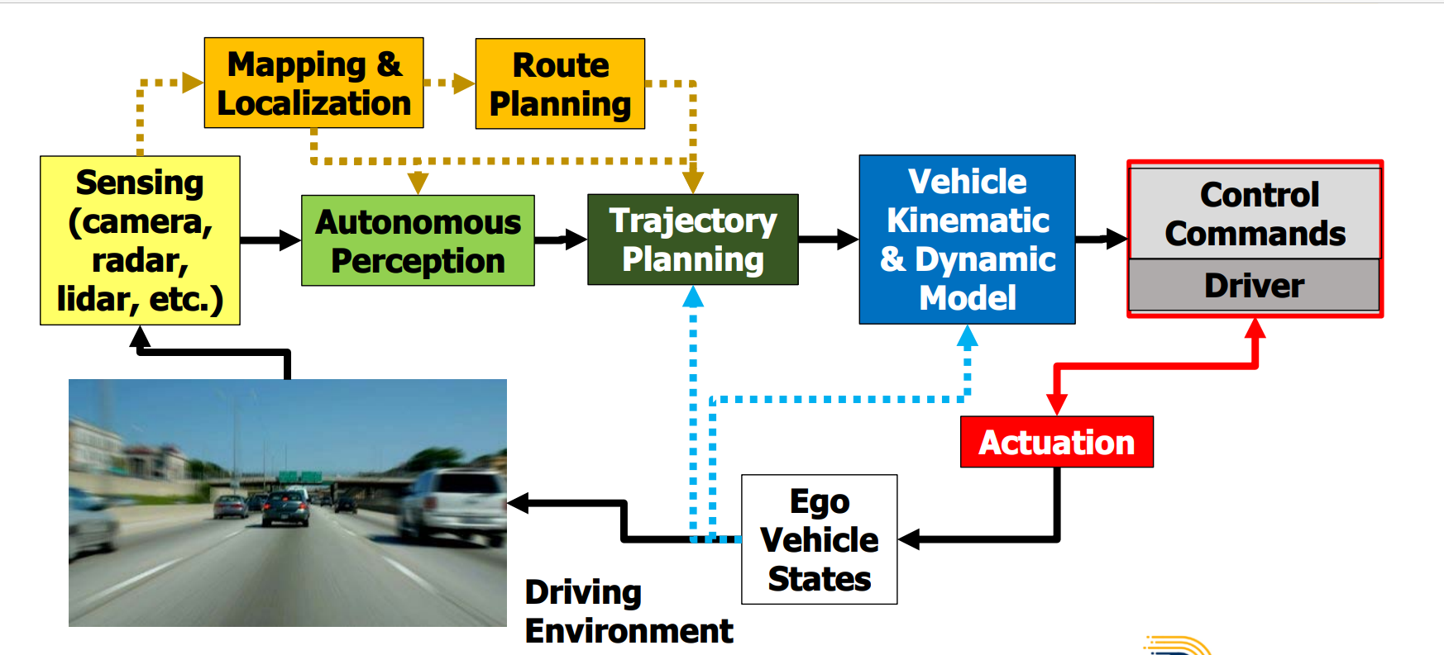
Landasan Teori
Sebuah sistem mobil autonomous yang lengkap, sebaiknya terdiri dari beberapa sistem pendukung, yaitu :
Sistem autonomous perception (sistem dengan computer vision) yang dikendalikan dengan AI
Model vehicle kinematic/dinamik
Trajectory Planning
Sistem sensor dan aktuasi
Ego Vehicle States dan Driving Environment
Gambar 1. Blok Diagram mobil autonomous yang lengkap [7]

Slide 14
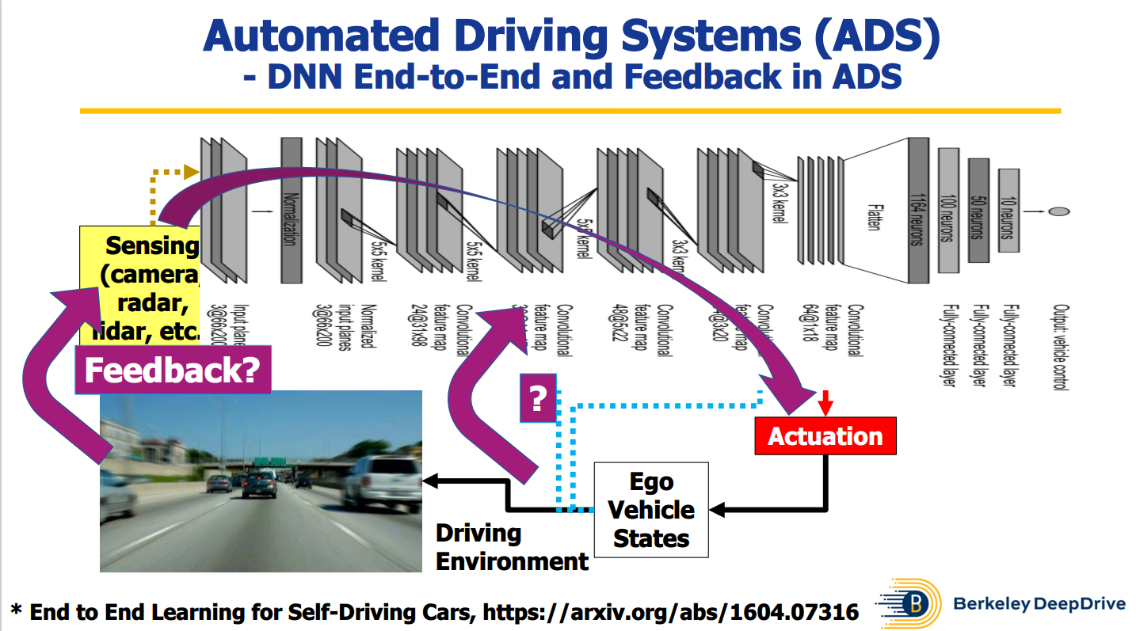
Landasan Teori
Gambar 2. Sistem yang hanya menggunakan sistem persepsi saja disebut juga “end to end” kurang menjamin keselamatan penumpang
Gambar 2. ADS yang hanya menggunakan sistem persepsi (visi computer saja)

Slide 15
Landasan Teori
SISTEM AUTONOMOUS PERCEPTION
Sistem menggunakan tiga kamera yang dipasang pada kaca depan mobil
Training data terdiri dari gambar gambar yang diambil dari video kemudian dipasangkan dengan steering command
Contoh adalah DAVE-2 seperti yang terlihat pada gambar 3

Slide 16
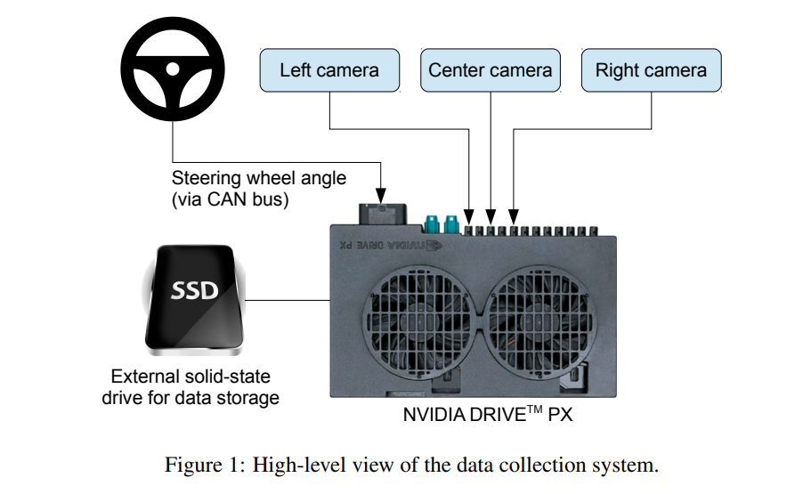
SISTEM AUTONOMOUS PERCEPTION
Data training diaugmentasikan dengan gambar tambahan yang memperlihatkan mobil dari shift yang berbeda terlihat dari tengah jalur dan rotasi dari arah jalan
Gambar 3. Data Collection System

Slide 17
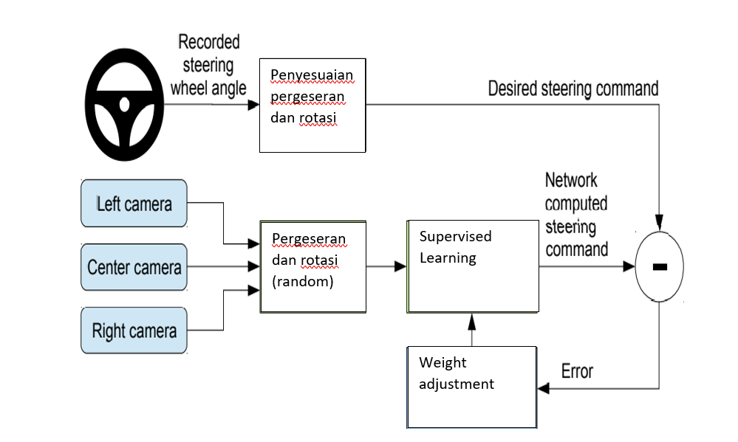
Sistem Autonomous Perception
Pada gambar 4. Gambar dimasukkan ke Supervised Learning (SL), yang kemudian menghitung proposed steering command. Perintah ini dibandingkan dengan desired command untuk mendapatkan weight dari SL yang sesuai, sehingga SL output hampir mendekati desired output.
Gambar 4. Arsitektur Sistem Autonomous Perception

Slide 18
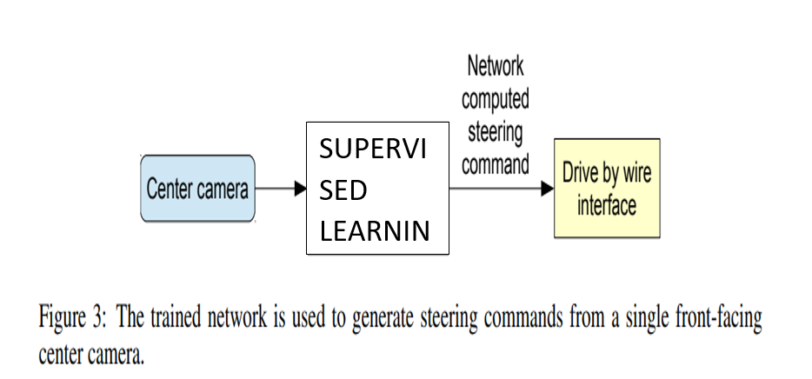
Sistem Autonomous Perception
Setelah dilatih, kamera tengah memberikan gambar dari video yang oleh SL digunakan untuk membandingkan sudut kemudi.
Gambar 5

Slide 19
Sistem Autonomous Perception
Data Cpllection
Training data dikumpulkan dari mengemudi pada berbagai macam model jalanan dan kondisi cuaca.
Network Architecture

Slide 20
Sistem Autonomous Perception
Network Architecture
Weight dari jaringan dilatih untuk meminimasi mean squared error antara keluaran steering command dan perintah dari sopir manusia atau perintah kemudi yang disesuaikan
Lapisan lapisan yang dihubungkan didesain untuk berfungsi sebagai controller bagi kemudi

Slide 21
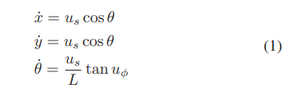
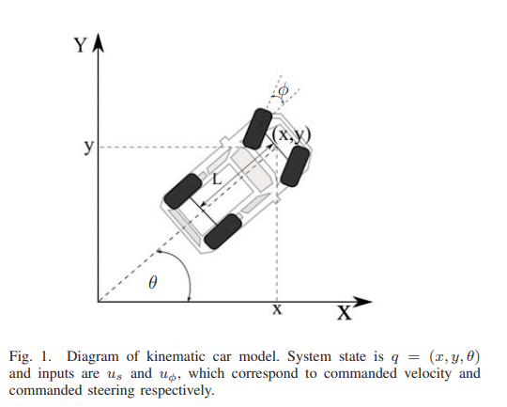
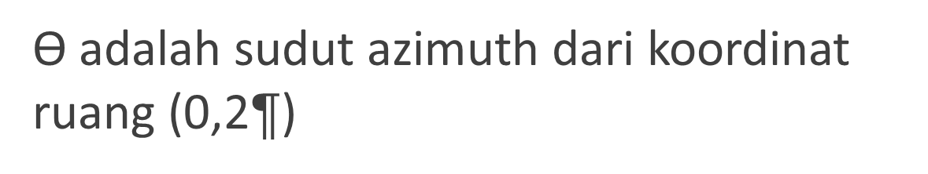
Model Kinematik/Dinamik
X,Y adalah element dari koordinat ruang
Ɵ adalah sudut azimuth dari koordinat ruang (0,2$¶$)
L adalah Panjang dasar mobil
U(us,uØ) = input kendali
Us = input kecepatan
Gambar 6. Model 3 DoF dari mobil
UØ = input sudut kemudi

Slide 22
STATE OF THE ART
.

Slide 23
State of The Art
Desain Kendali Lateral menggunakan teknik machine learning (supervised learning) yang dimodifikasi, dan kendali longitudinal/kecepatan dengan teknik PID
Mengunakan sistem autonomous perception yang dirangkai dengan kendali model dinamik/kinematic mobil

Slide 24
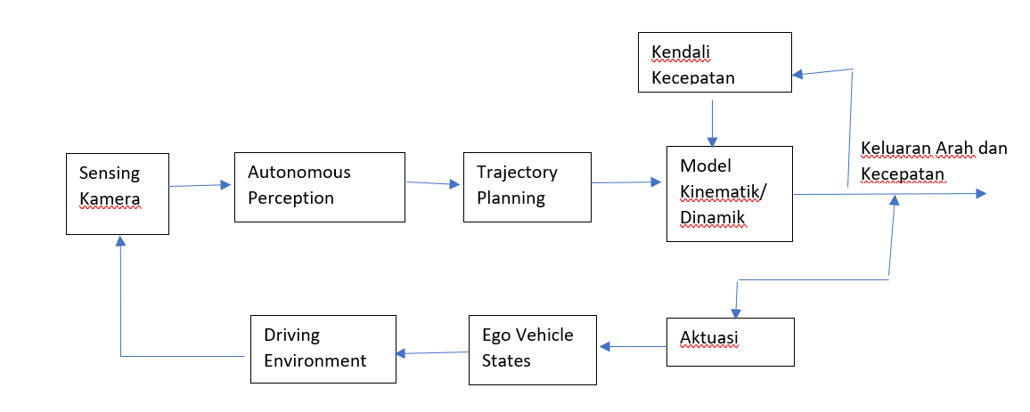
State of The Art
Gambar Arsitektur Sistem Mobil Autonomous yag Direncanakan

Slide 25
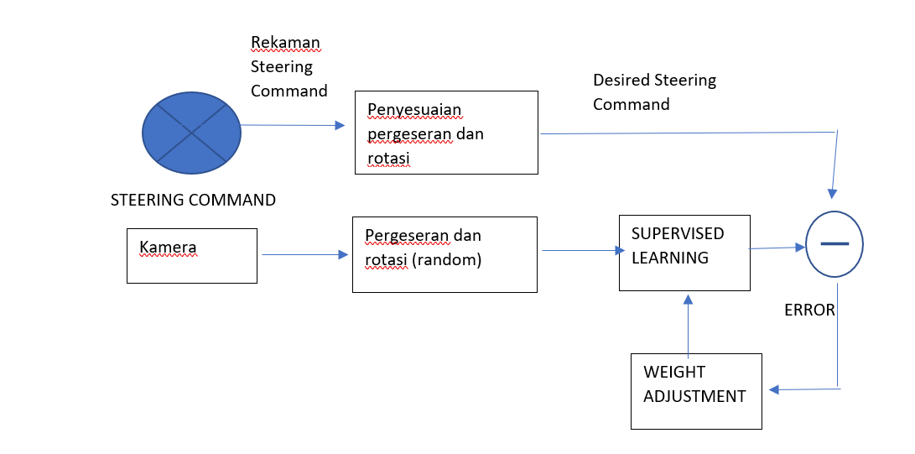
State of The Art
Gambar. SISTEM AUTONOMOUS PERCEPTION

Slide 26
State of The Art
Skenario jalan disesuaikan dengan model jalan tol di makassar
  Mendatar dan mulus
  Menanjak/menurun (±20°) dan lurus mulus
  Menanjak/menurun (±20°) dan berbelok
behavior(perilaku) pengguna jalan disesuaikan dengan pengguna jalan Indonesia

Slide 27
THANK YOU!
Do You Have Any Questions?
The Power of PowerPoint | thepopp.com
Icons: Material Design by Google | CC BY 3.0
Fonts: Ropa Sans, Reenie Beanie
Pencil & Eraser: Andrew Taylor

